Slide 1
病案库
形式
数据

Slide 2
病案库建立方案
一对一/一对多
一对一/一对多
收费项目库
节点集
患者节点集
病案集
明细集
医保id(唯一标识)
姓名,年龄,性别
人员类别
缴费地区
社保号,识别码…
证件号码，类型
标志/工作单位…
病案号集合
HISID (唯一标识)
病人信息
医生信息
金额信息
诊断信息
出院小结信息
明细集合
医院信息
ITEM_ID (唯一标识)
项目信息
日期信息
医生，科室信息(比如手术谁做的)
数量/用量/频次/天数信息（药品）
医保内金额
医生信息（开出项目处方的）
检查项目库
属性
手术库
疾病库
症状/体征库
药品库
手术明细集
医生节点集
医院节点集
手术_ID (唯一标识)
项目信息
日期信息
详细手术信息
节点集
医生id(唯一标识)
姓名,年龄,性别
医师级别
职称，科室
病案号集合（有无必要）
医院id(唯一标识)
名称
级别、类型
所需地区
收费类别
经纬度
科室/医生的集合（有无必要）
如果有手术，连接一个详细信息集
属性

Slide 3
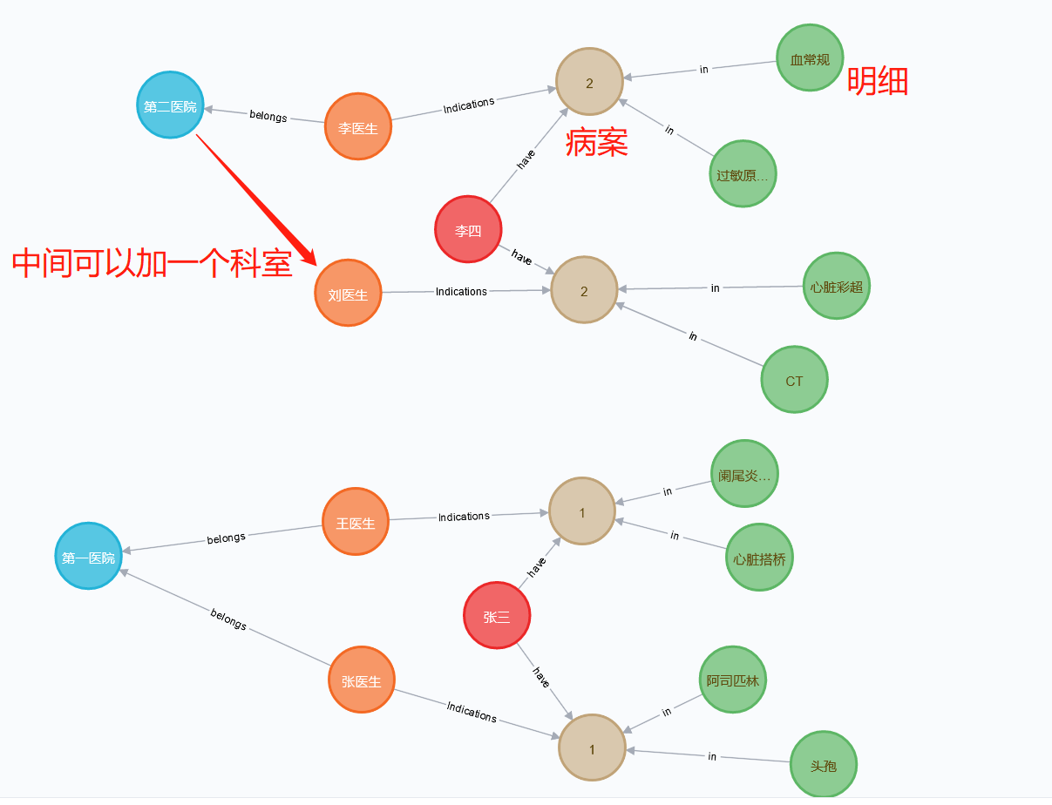
病案库可视化效果
Neo4j的默认显示还是有点奇怪。这个地方默认显示的是Patient_id字段了
患者和主治医生之间不是固定关系，通过病案推理就可以了
明细和医生之间偶尔也会有关系：比如我的心脏彩超是A医生让我做的，这部分属于病案，但是是B医生具体给我做的，这部分属于心脏彩超的项目明细

Slide 4
数据处理方案
门诊/住院 | 数据名称 | 数据库名称 | 处理目的
住院 | 主单 | ZXY_TD_SM_BILL_20200320 | 构建病案库：唯一标识id：HISID 保留有用字段：病人信息，医生信息，医院信息，明细信息等
住院 | 病案主单 | ZXY_main_bill_mr_UPDATED
住院 | 明细 | ZXY_TD_SM_BILL_DETAIL_20200320 | 构建明细库
住院 | 病案手术记录表 | ZXY_TD_MR_OPERATION_2019 | 丰富明细库中的手术部分信息
住院 | 病案手术明细表 | ZXY_TD_MR_OPERATIONDETAIL_2019
住院 | 出院小结 | ZXY_TD_MR_LEAVE_HOSPITAL_2019 | 处理后的数据，合并到病案库，补充病案信息
住院 | 参保人字典表 | TB_PATIENT_20200320 | 构建患者库，再和病案中的参保人id构建关系
共用 | 医疗机构字典表 | tb_hospital_20200320 | 构建医院库，再和病案中的医院id构建关系
共用 | 医生字典表 | TB_DOCTOR_20200320 | 构建医生库，再和病案中的医生id构建关系，和 明细中的医生id构建关系，利用所属医院信息和医院建立关系
共用 | 就医方式表 | TB_CLAIMTYPE_20200320 | 丰富病案信息
住院 | 结算退费表 | TD_SM_BILL_TF_20200320 | 丰富病案信息

